Slide 1
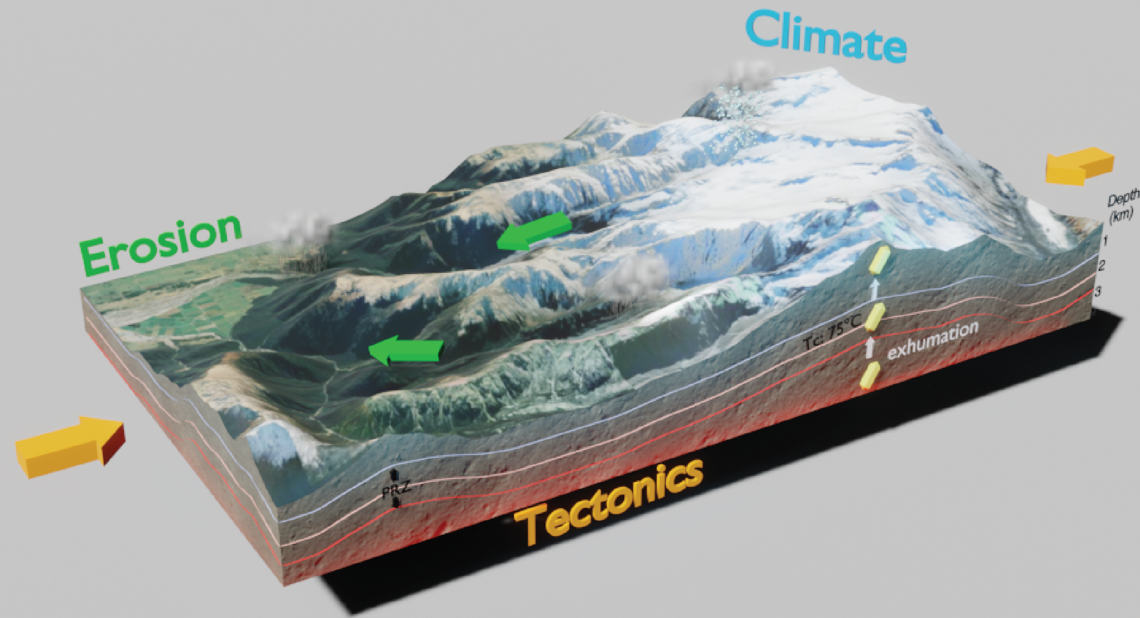
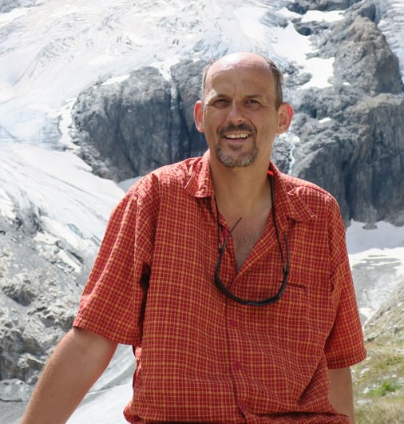
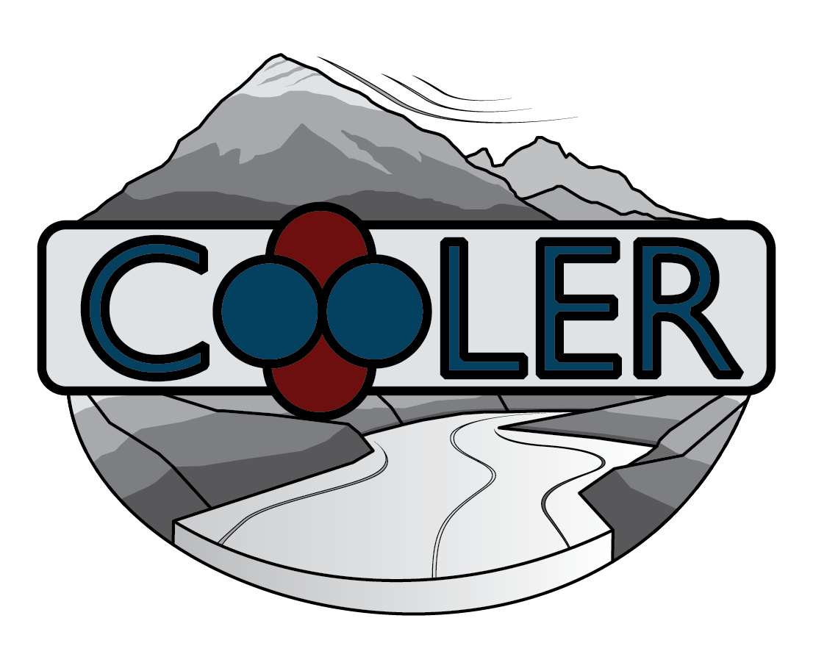
Seminario pubblico sull’interazione tra
tettonica, clima ed erosione
a cura di Peter van der Beek
(Università di Potsdam) dal titolo:
Late Cenozoic Climate, Tectonics, and the Topography of Mountain Belts
Il 18 Settembre alle ore 14.00,
presso l’Aula G2 del BiGeA.
Via Zamboni 67 - Bologna
Prof. van der Beek è il presidente in carica dell’EGU. Si è laureato ed ha ottenuto il suo Dottorato di Ricerca presso la Vrije Universiteit di Amsterdam. Nel 2006, è diventato Professore Ordinario a Grenoble (Francia). Nel 2020, si è trasferito a Potsdam dove ha instaurato il primo laboratorio di analisi isotopiche ⁴He/³He in Europa per studiare gli effetti dell’erosione glaciale sulla topografia montuosa. Peter si interessa dell’interazione tra tettonica, clima ed erosione e allo sviluppo della topografia nelle catene orogeniche (Alpi, Himalaya e altrove).

